Slide 1
Gmail
Classi 1B-1F | Informatica | Prof.ssa Fabretti | a.s. 2023/24

Slide 2
Valutazione del laboratorio
Ogni laboratorio vi assegnerò uno o più compiti da consegnare su classroom.
Io vi consiglio di caricarli e svolgerli direttamente in classe, ma se non riuscite potete farlo anche da casa entro e non oltre la domenica successiva.
Ciascun compito verrà valutato in presenza e correttezza, e sommerò i risultati di tutti i compiti per assegnarvi un voto di laboratorio.

Slide 3
Cos’è una e-mail?
L'email, abbreviazione di "electronic mail" (posta elettronica), è una forma di comunicazione elettronica che consente agli utenti di inviare e ricevere messaggi digitali attraverso reti di computer.
Questi messaggi possono contenere testo, allegati, immagini o altri file e vengono consegnati attraverso server di posta elettronica.
Gli utenti possono accedere alle loro caselle di posta elettronica tramite client di posta, webmail o altri programmi appositi.

Slide 4
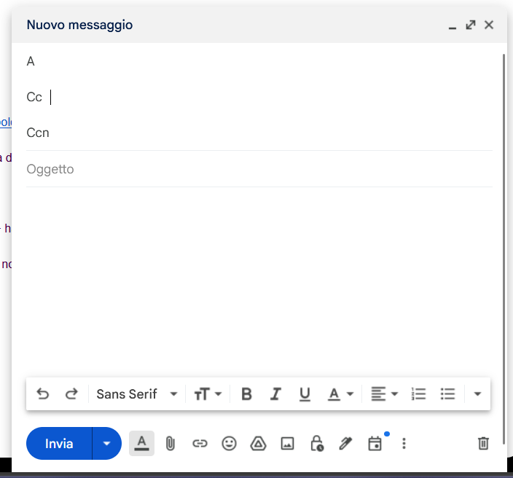
Cos’è una e-mail?
In un’email individuiamo i seguenti campi:
Destinatari: a chi verrà mandata la email
Oggetto: il titolo della email
Corpo: il contenuto della email

Slide 5
I destinatari: A, CC, CCn
A Sono i destinatari veri e propri, quelli a cui è indirizzato il messaggio.
CC Sta per “copia conoscenza”; sono indirizzi a cui vogliamo che la mail sia inoltrata (oltre ai destinatari veri e propri) affinché siano a conoscenza del contenuto. Tutti gli indirizzi in CC vedono tutta la lista di CC.
CCn Sta per “copia conoscenza nascosta”; ha la stessa funzione di CC, ma in questo modo ciascun indirizzo in CCn non può vedere gli altri indirizzi CCn a cui è stata mandata la email.

Slide 6
La “netiquette”

Slide 7
La “netiquette”: come scrivere il messaggio
Ci sono una serie di regole non scritte da rispettare quando si scrive una mail, soprattutto se questa è una mail formale da mandare - per esempio - a una professoressa.
Oggetto chiaro e conciso: L’oggetto dovrebbe essere informativo e riflettere il contenuto della mail. Non deve essere vuoto!!
Saluto appropriato: Il saluto deve essere presente in ogni nuova fila di mail, e deve essere del tono giusto: “Buongiorno” se è unx professoressx, “Ciao” se è un amico, etc.
!!! DOPO IL SALUTO SI DEVE METTERE UNA VIRGOLA, ANDARE A CAPO E ANDARE AVANTI A SCRIVERE (IN MINUSCOLO) !!

Slide 8
La “netiquette”: come scrivere il messaggio
Corpo del messaggio Il contenuto della mail deve essere chiaro e non bisogna scrivere in tutto maiuscolo PERCHè ALTRIMENTI è COME SE STESTE URLANDO. Vanno usate le maiuscole dopo i punti, e va usata la punteggiatura. Bisogna fare attenzione all’ortografia.
Conclusione appropriata La mail deve chiudersi con un saluto appropriato, ad esempio “Cordiali saluti” per una professoressa. In genere è sempre bene aggiungere la propria “firma”, che digitalmente consiste solo nello scrivere il nome e cognome oppure le inziali.

Slide 9
La “netiquette”: esempio di buona mail formale
A: fabiola.fabretti@marcopolovr.edu.it Oggetto: “Richiesta voto alto in verifica”
Gentile Professoressa Fabretti,
spero di non disturbarla. Volevo domandarle se potrebbe gentilmente mettermi un bel 10 nella prossima verifica.
Eventualmente potrei anche fare una ricerca in più per convincerla, oppure le porto i biscotti che ha fatto mia mamma.
Cordiali Saluti, Alunno Pazzerello
Titolo presente e efficace
Saluto formale di apertura
Virgola, a capo e minuscola
Corpo chiaro, diviso in paragrafi e senza errori di ortografia
Saluto formale di chiusura, virgola e a capo
“firma”

Slide 10
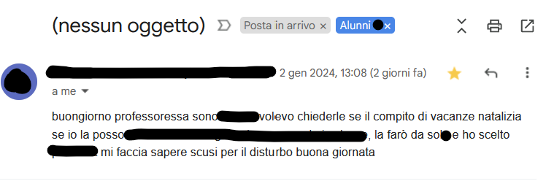
Esempi non buoni: cosa non va?

Slide 11
Esempi non buoni: cosa non va?
E’ tutto appiccicato, non ci sono a capi
Oggetto???
Piccolo errrore di ortografia
Manca quasi del tutto la punteggiatura

Slide 12
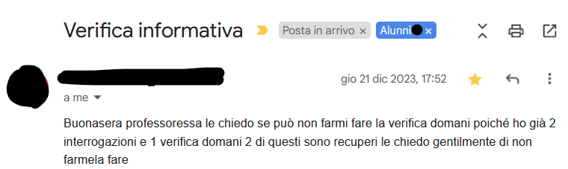
Esempi non buoni: cosa non va?

Slide 13
Esempi non buoni: cosa non va?
Errore di battitura nell’oggetto
Manca l’a capo
Manca la punteggiatura, è tutto attaccato
Mancano saluto finale e firma

Slide 14
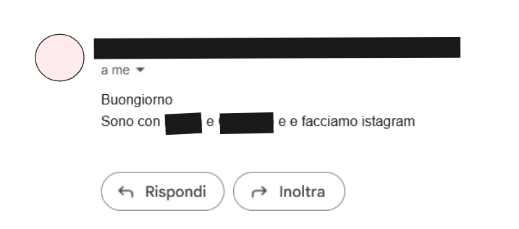
Esempi non buoni :(

Slide 15
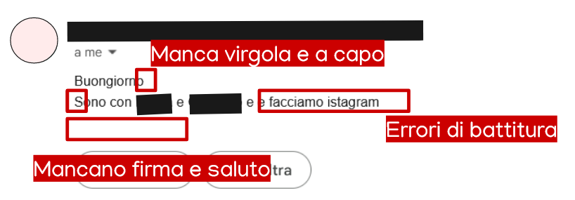
Esempi non buoni :(

Slide 16
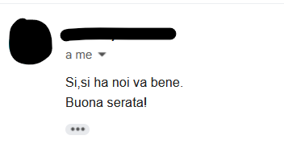
Esempi non buoni :(

Slide 17
Esempi non buoni :(
!!!! errore grave di ortografia !!!!

Slide 18
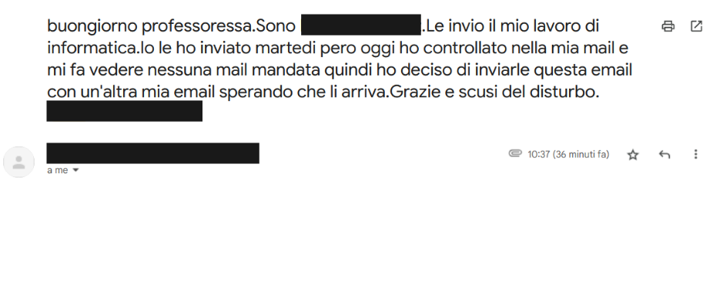
Esempi non buoni :(

Slide 19
Esempi non buoni :(
!!! il corpo della mail è tutto nel titolo… !!!

Slide 20
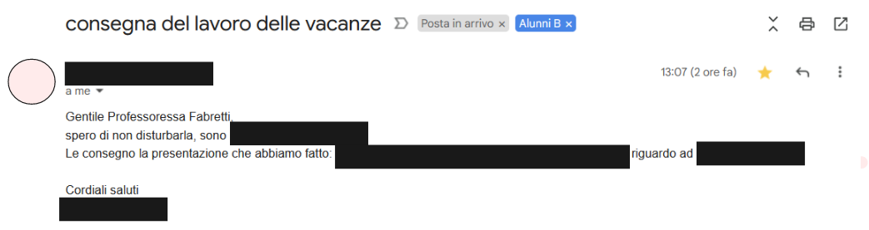
Esempio bonus! 💀

Slide 21
2. Utilizzo della posta

Slide 22
Accesso alla posta
Per accedere alla posta, colleghiamoci all’indirizzo
https://mail.google.com/mail/u/0/#inbox
(o cercando “Gmail” nella barra di ricerca)
Facciamo l’accesso con le nostre credenziali istituzionali.

Slide 23
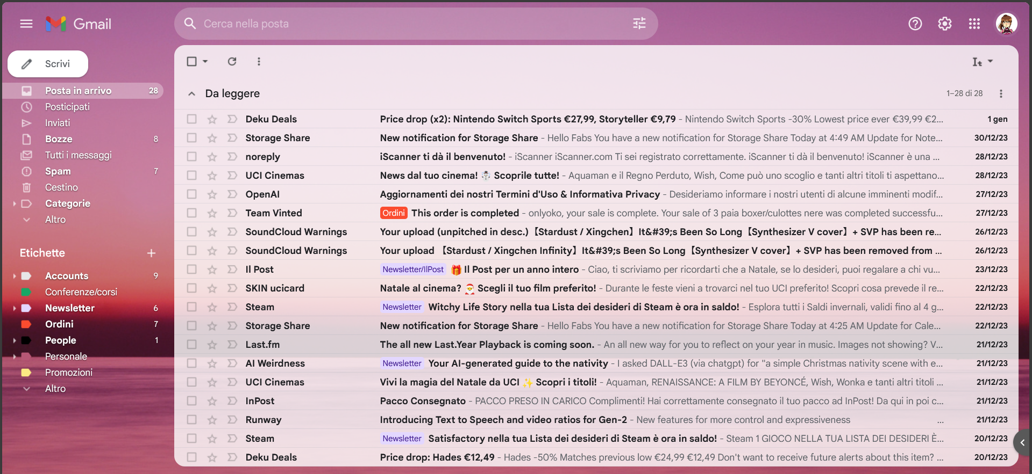
Scrivere una nuova mail
Ricerca nelle email
Cartelle
Contengono diversi tipi di mail
Inbox
Contiene tutte le mail che abbiamo ricevuto
Etichette
Sono le categorie in cui abbiamo deciso di dividere le mail

Slide 24
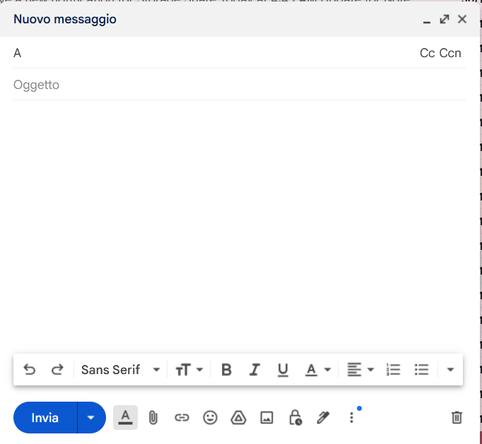
Scrivere un messaggio
CC e CCn
Destinatario
Titolo della email (verrà mostrato nella Inbox del destinatario/i)
Testo della email
Impostazioni di formattazione
Permettono di cambiare colore, forma e altre impostazioni riguardanti il testo.
Allegati
Permette di inviare dei file insieme alla mail

Slide 25
Esercizi
Mandare le seguenti 3 email. IL TITOLO DELLA MAIL DEVE ESSERE “COGNOME NOME COMPITO N_COMPITO” , ES. “FABRETTI FABIOLA COMPITO 1”
Scrivi una mail formale indirizzata alla professoressa (fabiola.fabretti@marcopolovr.edu.it) in cui racconti cosa hai fatto durante le vacanze.
Scrivi una mail formale indirizzata alla professoressa in cui dici qual è il tuo animale preferito, e aggiungi in copia conoscenza anche due persone a tua scelta della la classe.
Scrivi una mail formale indirizzata alla professoressa in cui scrivi il voto che ti aspetti in pagella e il voto che ti assegneresti in autovalutazione, e aggiungi in copia conoscenza NASCOSTA anche una persona a scelta nella tua classe.

